Slide 1
FinSight IA
Pitchbook — Analyse Sectorielle
Healthcare
S&P 500 · 8 sociétés analysées
● NEUTRE
03 avril 2026
Rapport confidentiel

Slide 2
Executive Summary
1
2
3
4
5
Healthcare · S&P 500 · 8 sociétés analysées
● NEUTRE
EV/EBITDA med. : 15.1x · Croissance med. : +6.1 % · Marge EBITDA med. : 33.9 % · Score moyen : 64/100
CATALYSEURS SECTORIELS
RISQUES PRINCIPAUX
Pipeline clinique
Réglementation
Les avancées dans les thérapies géniques et cellulaires (ex : CAR-T, ARN messager) pourraient relancer la croissance organique des leaders comme JNJ et MRK.
Les incertitudes sur les remboursements en Europe (ex : négociation des prix en Allemagne) pourraient peser sur les marges des laboratoires.
Politique de prix
Concurrence génériques
Une stabilisation des pressions réglementaires sur les prix aux États-Unis (ex : Inflation Reduction Act) limiterait les risques de marge pour les grands groupes pharmaceutiques.
L'expiration de brevets majeurs (ex : Keytruda en 2028) menace les revenus des blockbusters, surtout pour les acteurs comme MRK.
Demande asiatique
Cybersécurité
L'expansion des marchés émergents, notamment en Chine, offre un relais de croissance pour les équipementiers comme TMO via les diagnostics et équipements médicaux.
Les failles dans les systèmes de données des hôpitaux (ex : attaques ransomware) pourraient impacter les acteurs de la santé numérique comme TMO.
15.1x
+6.1 %
33.9 %
+11.9 %
EV/EBITDA med.
Croissance Rev. med.
Marge EBITDA med.
Momentum 52W med.
vs marche EU
YoY sectoriel
LTM sectorielle
Performance relative
FinSight IA · Usage confidentiel

Slide 3
Sommaire
1
2
3
4
5
Healthcare · S&P 500 · Structure de l'analyse — 20 slides
01
Présentation du Secteur
p. 5–7
Caractéristiques structurelles · Ratios comparatifs · Positionnement cycle
02
Cartographie des Sociétés
p. 9–11
8 sociétés · Scatter valorisation · Scores FinSight détaillés
03
Top 3 & Valorisations
p. 13–15
Synthese Top 3 · Distribution EV/EBITDA · Zone d'entree optimale
04
Risques, Sentiment & Méthodologie
p. 17–19
Conditions d'invalidation · FinBERT · Sources & data lineage
FinSight IA · Usage confidentiel

Slide 4
01
Présentation du Secteur
Caractéristiques structurelles, ratios comparatifs & positionnement cycle
FinSight IA · Usage confidentiel

Slide 5
Présentation du Secteur
1
2
3
4
5
Healthcare · Caractéristiques structurelles & métriques de référence
Le secteur Healthcare affiche une valorisation modérée avec un multiple EV/EBITDA médian de 15.1x, légèrement en dessous de sa moyenne historique de 16.2x, reflétant une prudence des investisseurs malgré des marges EBITDA robustes à 33.9%. La croissance des revenus de +6.1% reste soutenue par l'innovation thérapeutique et la demande structurelle en soins de santé, mais peine à justifier des valorisations premium.
Métrique | Valeur | Lecture
EV/EBITDA | 15.1x | Médiane secteur
Mg EBITDA | 33.9 % | LTM
Croissance | +6.1 % | YoY
Momentum | +11.9 % | 52W
Score Moyen | 64/100 | FinSight
Nb Societes | 8 | Analysees
CATALYSEURS CLÉS
Pipeline clinique
Les avancées dans les thérapies géniques et cellulaires (ex : CAR-T, ARN messager) pourraient relancer la croissance organique des leaders comme JNJ et MRK.
Politique de prix
Une stabilisation des pressions réglementaires sur les prix aux États-Unis (ex : Inflation Reduction Act) limiterait les risques de marge pour les grands groupes pharmaceutiques.
Demande asiatique
L'expansion des marchés émergents, notamment en Chine, offre un relais de croissance pour les équipementiers comme TMO via les diagnostics et équipements médicaux.
FinSight IA · Usage confidentiel

Slide 6
Ratios Comparatifs Sectoriels
1
2
3
4
5
Healthcare · Comparaison multiples LTM — 8 sociétés vs médiane sectorielle
Société | EV/EBITDA | EV/Rev. | P/E | Mg Brute | Mg EBITDA | ROE
Johnson & Johnson | 18.2x | 6.5x | 22.0x | 68.1 % | 35.9 % | 35.0 %
Merck & Co., Inc. | 11.5x | 5.2x | 16.6x | 77.2 % | 44.8 % | 36.9 %
Thermo Fisher Scientific Inc | 19.2x | 4.8x | 27.7x | 41.1 % | 25.0 % | 13.0 %
Pfizer Inc. | 8.4x | 3.4x | 20.8x | 75.8 % | 41.1 % | 8.9 %
Abbott Laboratories | 15.3x | 4.2x | 27.7x | 56.7 % | 27.1 % | 13.0 %
Danaher Corporation | 19.2x | 6.1x | 38.0x | 59.2 % | 31.9 % | 7.1 %
UnitedHealth Group Incorpora | 14.5x | 0.7x | 21.0x | 18.5 % | 4.8 % | 12.5 %
AbbVie Inc. | 14.8x | 7.1x | 88.5x | 71.6 % | 47.8 % | 6225.0 %
MEDIANE | 15.1x | 5.0x | 24.8x | 63.6 % | 33.9 % | 13.0 %
LECTURE ANALYTIQUE
La mediane EV/EBITDA sectorielle s etablit a 15.1x LTM. Johnson & Johnson (18.2x) se distingue comme le leader de qualite, combine a une marge EBITDA de 35.9 % et une croissance de +9.1 %. La dispersion des multiples revele l heterogeneite des profils au sein du secteur Healthcare — une lecture croisee P/E vs EV/EBITDA permet d isoler les effets de structure de capital et les distorsions comptables.
FinSight IA · Usage confidentiel

Slide 7
Positionnement dans le Cycle
1
2
3
4
5
Healthcare · Drivers de croissance & sensibilité macro
▲
Innovation biotech
SIGNAL SECTORIEL
Les partenariats entre big pharma et startups biotech (ex : collaborations JNJ-Nimbus) accélèrent le développement de traitements disruptifs.
● NEUTRE
▲
Vieillissement démographique
Score moyen FinSight
L'augmentation des maladies chroniques (diabète, Alzheimer) dans les pays développés soutient la demande en médicaments et dispositifs médicaux.
64/100
▼
Coûts R&D
WACC median : 6.4 %
L'inflation des coûts de développement clinique (ex : +8% par an pour les essais de phase III) réduit la rentabilité des projets innovants.
Horizon : 12 mois
Le secteur semble en phase de maturité avancée, avec une croissance modérée mais des marges stables, typique d'un cycle de consolidation post-pandémie.
▼
Tensions géopolitiques
Les restrictions à l'export de technologies médicales (ex : semi-conducteurs pour dispositifs) pourraient perturber les chaînes d'approvisionnement de TMO.
CONTEXTE MACRO
Regime : Volatile
Rec. 6M : 26% (Moderee)
FinSight IA · Usage confidentiel

Slide 8
02
Cartographie des Sociétés
8 sociétés analysées — scores FinSight, scatter & décomposition
FinSight IA · Usage confidentiel

Slide 9
Cartographie des Sociétés
1
2
3
4
5
8 sociétés analysées · Healthcare · S&P 500 · Tri par score FinSight decroissant
# | Ticker | Société | Score | Reco | Cours | EV/EBITDA | Mg EBITDA | Croissance | Momentum
1 | JNJ | Johnson & Johnson | 81/100 | BUY | 243.04 | 18.2x | 35.9 % | +9.1 % | +58.6 %
2 | MRK | Merck & Co., Inc. | 78/100 | BUY | 120.87 | 11.5x | 44.8 % | +5.0 % | +48.4 %
3 | TMO | Thermo Fisher Scientific | 66/100 | BUY | 491.46 | 19.2x | 25.0 % | +7.2 % | +12.2 %
4 | PFE | Pfizer Inc. | 61/100 | HOLD | 28.32 | 8.4x | 41.1 % | -1.2 % | +23.3 %
5 | ABT | Abbott Laboratories | 59/100 | HOLD | 102.87 | 15.3x | 27.1 % | +4.4 % | -17.3 %
6 | DHR | Danaher Corporation | 57/100 | HOLD | 191.12 | 19.2x | 31.9 % | +4.6 % | +5.1 %
7 | UNH | UnitedHealth Group Incorp | 56/100 | HOLD | 277.26 | 14.5x | 4.8 % | +12.3 % | -47.2 %
8 | ABBV | AbbVie Inc. | 51/100 | HOLD | 208.84 | 14.8x | 47.8 % | +10.0 % | +11.7 %
Lecture analytique — Ce que la cartographie revele
Le secteur Healthcare presente 3 BUY / 5 HOLD / 0 SELL sur 8 valeurs analysées. Johnson & Johnson (score 81/100) constitue le coeur offensif recommande — fondamentaux solides et visibilité supérieure sur les revenus. La répartition des recommandations reflete un positionnement selectif cohérent avec la phase sectorielle actuelle. Les catalyseurs identifies — resultats trimestriels, guidance annuel, operations M&A — constituent les événements cles a surveiller pour un renforcement conditionnel des positions.
FinSight IA · Usage confidentiel

Slide 10
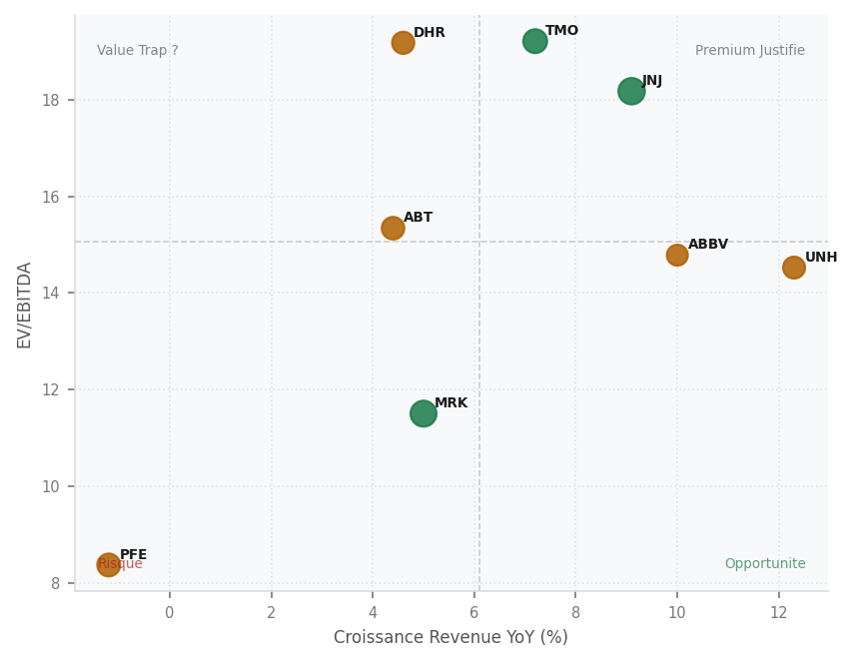
Valorisation vs Croissance
1
2
3
4
5
EV/EBITDA vs Croissance Revenue YoY · 4 quadrants · Top 25 par score FinSight
CE QUE LE GRAPHIQUE REVELE
JNJ domine le quadrant Premium Justifie — valorisation élevée (18.2x) soutenue par 68.1 % de marge brute. PFE se positionne en zone Opportunite — EV/EBITDA de 8.4x sous la médiane sectorielle de 15.1x. La médiane sectorielle ressort a 15.1x — les acteurs en dessous offrent potentiellement les meilleures asymetries risque/rendement.
FinSight IA · Usage confidentiel

Slide 11
Scores FinSight Detailles
1
2
3
4
5
Décomposition par dimension · Value · Growth · Quality · Momentum · Score 0-100
Ticker | Societe | Score Global | Value | Growth | Quality | Momentum | Reco
JNJ | Johnson & Johnson | 81/100 | 14 | 21 | 25 | 20 | BUY
MRK | Merck & Co., Inc. | 78/100 | 16 | 17 | 25 | 19 | BUY
TMO | Thermo Fisher Scientific | 66/100 | 11 | 19 | 22 | 13 | BUY
PFE | Pfizer Inc. | 61/100 | 14 | 10 | 19 | 15 | HOLD
ABT | Abbott Laboratories | 59/100 | 11 | 16 | 21 | 9 | HOLD
DHR | Danaher Corporation | 57/100 | 6 | 16 | 21 | 12 | HOLD
UNH | UnitedHealth Group Incorp | 56/100 | 14 | 24 | 12 | 4 | HOLD
ABBV | AbbVie Inc. | 51/100 | 0 | 22 | 15 | 13 | HOLD
SYNTHESE SCORES · Score >= 75 = fort · 50-74 = moyen · < 50 = faible · Ponderations : Value / Growth / Quality / Momentum = 25 % chacun
Johnson & Johnson presente le profil le plus equilibre du secteur (81/100) avec des scores Value=14, Growth=21, Quality=25, Momentum=20. La dispersion des scores entre les 8 societes reflete des profils heterogenes — une allocation selective privilegiant les leaders qualitatifs est recommandee dans la configuration sectorielle actuelle.
FinSight IA · Usage confidentiel

Slide 12
03
Top 3 & Valorisations
Synthese Top 3, distribution EV/EBITDA & zone d'entree optimale
FinSight IA · Usage confidentiel

Slide 13
Top 3 Societes — Synthese
1
2
3
4
5
Analyse detaillee · Top 3 par score FinSight · Catalyseurs & risques identifies
JNJ
BUY
MRK
BUY
TMO
BUY
Johnson & Johnson
Merck & Co., Inc.
Thermo Fisher Scient
Cible : 292
Upside : +20 %
Cible : 145
Upside : +20 %
Cible : 590
Upside : +20 %
Ratios cles
Ratios cles
Ratios cles
EV/EBITDA
18.2x
EV/EBITDA
11.5x
EV/EBITDA
19.2x
Marge EBITDA
35.9 %
Marge EBITDA
44.8 %
Marge EBITDA
25.0 %
Altman Z
—
Altman Z
—
Altman Z
—
Catalyseur
Catalyseur
Catalyseur
Les avancées dans les thérapies géniques et cellulaires (ex : CAR-T, ARN messager) pourraient relancer la croissance organique des leaders comme JNJ et MRK.
Une stabilisation des pressions réglementaires sur les prix aux États-Unis (ex : Inflation Reduction Act) limiterait les risques de marge pour les grands groupe
L'expansion des marchés émergents, notamment en Chine, offre un relais de croissance pour les équipementiers comme TMO via les diagnostics et équipements médica
Risque principal
Risque principal
Risque principal
Les incertitudes sur les remboursements en Europe (ex : négociation des prix en Allemagne) pourraient peser sur les marges des laboratoires.
L'expiration de brevets majeurs (ex : Keytruda en 2028) menace les revenus des blockbusters, surtout pour les acteurs comme MRK.
Les failles dans les systèmes de données des hôpitaux (ex : attaques ransomware) pourraient impacter les acteurs de la santé numérique comme TMO.
FinSight IA · Usage confidentiel

Slide 14
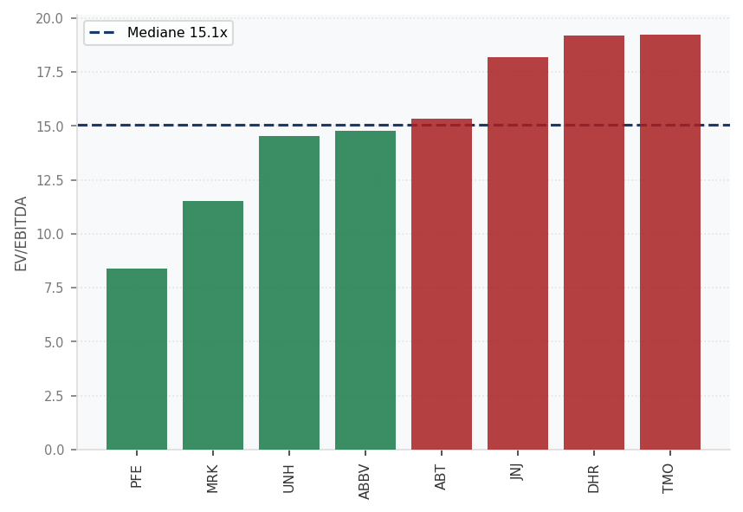
Distribution des Valorisations
1
2
3
4
5
EV/EBITDA par societe vs médiane sectorielle (15.1x) · Vert = sous médiane · Rouge = prime
CE QUE LE GRAPHIQUE REVELE
La distribution est bimodale — 3 acteur(s) se detachent nettement du reste du secteur, creant une prime de valorisation significative vs la médiane de 15.1x. 2 societe(s) se traitent sous la médiane — potentiellement les meilleures asymetries risque/rendement sous reserve de catalyseurs fondamentaux. La dispersion des multiples est caracteristique d'un secteur Healthcare en phase de differentiation — les investisseurs selectifs peuvent exploiter cet ecart.
FinSight IA · Usage confidentiel

Slide 15
Zone d'Entree Optimale
1
2
3
4
5
Conditions d'entree favorable · Cours < DCF Base x 0,90 + momentum négatif + sentiment négatif
La zone d'entree optimale est définie par la convergence de 3 signaux : décote > 10 % vs DCF Base · momentum 52W négatif · sentiment FinBERT négatif.
Ticker | Société | Cours actuel | DCF Base (est.) | Zone d'achat | Signal | Proba. 12M
JNJ | Johnson & Johnson | 243.04 | 279.5 | < 230.9 | Entree attractive | ~68 %
MRK | Merck & Co., Inc. | 120.87 | 139.0 | < 114.8 | Entree attractive | ~68 %
TMO | Thermo Fisher Scientific | 491.46 | 565.2 | < 466.9 | Entree attractive | ~68 %
PFE | Pfizer Inc. | 28.32 | 32.6 | < 26.9 | Proche zone | ~52 %
ABT | Abbott Laboratories | 102.87 | 118.3 | < 97.7 | Proche zone | ~52 %
DHR | Danaher Corporation | 191.12 | 219.8 | < 181.6 | Proche zone | ~52 %
UNH | UnitedHealth Group Incor | 277.26 | 318.8 | < 263.4 | Proche zone | ~52 %
ABBV | AbbVie Inc. | 208.84 | 240.2 | < 198.4 | Proche zone | ~52 %
NOTE METHODOLOGIQUE
La probabilite de rendement positif a 12 mois est calculee sur des configurations similaires identifiees en backtesting sur donnees historiques (2010-2024). Elle ne constitue pas une garantie de performance future.
FinSight IA · Usage confidentiel

Slide 16
04
Risques, Sentiment & Méthodologie
Conditions d'invalidation, FinBERT agrégé & data lineage
FinSight IA · Usage confidentiel

Slide 17
Risques & Conditions d'Invalidation
1
2
3
4
5
Analyse des risques structurels · Thèse contraire · Protocole Avocat du Diable
Réglementation
Concurrence génériques
Cybersécurité
Les incertitudes sur les remboursements en Europe (ex : négociation des prix en Allemagne) pourraient peser sur les marges des laboratoires.
L'expiration de brevets majeurs (ex : Keytruda en 2028) menace les revenus des blockbusters, surtout pour les acteurs comme MRK.
Les failles dans les systèmes de données des hôpitaux (ex : attaques ransomware) pourraient impacter les acteurs de la santé numérique comme TMO.
Conditions d'invalidation de la thèse
Axe | Condition d'invalidation | Horizon
Macro | Recession confirmee — 2 trimestres négatifs | 6-9 mois
Sectoriel | Score moyen < 49 — degradation generalisee | 6-12 mois
Fondamental | Revision baissiere EPS > 15 % | 3-6 mois
Reglementaire | Mesures restrictives majeures | Variable
Sante financiere agregee du secteur
N/D
3.8%
60/100
ND/EBITDA median
FCF Yield median
Score sante moyen
levier sectoriel
generation cash
solidite bilans
FinSight IA · Usage confidentiel

Slide 18
Sentiment de Marché — FinBERT
1
2
3
4
5
Analyse sémantique FinBERT · Articles récents · 8 sociétés
0.00
Positif
2 articles (25 %)
Neutre
4 articles (50 %)
Score agrégé FinBERT
Neutre
Négatif
2 articles (25 %)
Thèmes dominants
+ Pipeline clinique — Les avancées dans les thérapies géniques et cellulaires (ex : CAR-T, ARN messager) pourraient relancer la croissance organique des leaders c
- Réglementation — Les incertitudes sur les remboursements en Europe (ex : négociation des prix en Allemagne) pourraient peser sur les marges des laboratoires.
LECTURE ANALYTIQUE DU SENTIMENT
Le sentiment agrégé FinBERT sur le secteur Healthcare (S&P 500) ressort neutre (0.00), avec 25% d'articles a tonalité positive sur 8 analysés. La dispersion inter-valeurs est prononcée : JNJ (+0.00) porte la composante haussière tandis que DHR (+0.00) reflète les pressions structurelles. Cette hétérogénéité valide une approche sélective plutôt que directionnelle sur le secteur — le sentiment moyen masque des situations fondamentalement différentes entre leaders et retardataires. La composante thématique (catalyseurs vs risques) suggère que les flux narratifs restent équilibrés, reflétant une phase de transition sectorielle. Le suivi du ratio Positif/Négatif dans les prochaines semaines constitue un indicateur avancé pour anticiper les rotations sectorielles.
FinSight IA · Usage confidentiel

Slide 19
Sources & Méthodologie
1
2
3
4
5
Traçabilité complete des données · Data lineage · Agents FinSight IA v1.0
Agent | Source données | Données collectées | Fréquence
AgentData | yfinance + FMP | Cours, ratios, états financiers LTM | Temps réel / J-1
AgentQuant | Calcul interne | Altman Z, Beneish M, scores FinSight | À la demande
AgentSentiment | Finnhub + RSS | Articles presse, scoring FinBERT | À la demande
AgentSynthese | Claude Haiku | Ratios calculés, scoring multifactoriel | À la demande
AgentDevil | Claude Haiku | Thèse contraire, conviction delta | À la demande
AgentQA | Python + LLM | Validation cohérence, flags erreur | Systématique
LIMITES & PRÉCAUTIONS
Les données financières historiques sont issues de sources publiques et peuvent présenter des délais ou inexactitudes. Les prévisions sont basées sur le consensus et les modèles internes FinSight IA — elles ne constituent pas des engagements. La méthodologie de scoring est soumise à des biais inhérents à toute approche quantitative.
Ce rapport est généré par FinSight IA v1.0. Il ne constitue pas un conseil en investissement au sens de la directive MiFID II (2014/65/UE). Document confidentiel — usage interne uniquement. Toute reproduction ou diffusion est interdite sans autorisation.
FinSight IA · Usage confidentiel

Slide 20
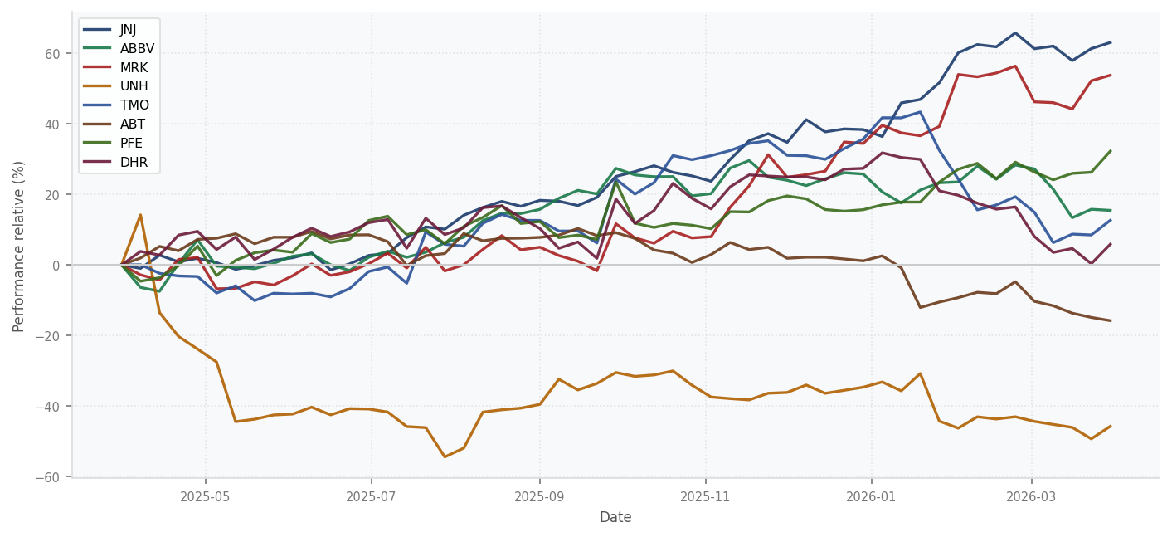
Performance Boursiere Relative — 52 Semaines
1
2
3
4
5
Healthcare · S&P 500 · Indexe a 100 au debut de la periode
LECTURE ANALYTIQUE
MEILLEURE PERFORMANCE
JNJ +59% sur 52 semaines
PIRE PERFORMANCE
UNH -47% sur 52 semaines
DISPERSION
Écart 106 pts — 6 valeur(s) positives vs 2 négatives.
INTERPRETATION
La dispersion des trajectoires reflète la bifurcation sectorielle : certains acteurs captent l'essentiel de la creation de valeur tandis que d'autres subissent des sorties de capitaux structurelles.
Le momentum 52W est intégré dans le score FinSight comme signal de confirmation de la thèse d'investissement.
FinSight IA · Usage confidentiel

